Slide 1
Методы прецизионной модификации хромосомы Corynebacterium glutamicum (их анализ с сугубо практической стороны)
Крылов Александр Александрович
с.н.с. АО «АГРИ», к.б.н.
25.10.2023
Notes:
Здравствуйте, уважаемые коллеги и просто любознательные товарищи!
Спасибо председателю (?) за теплое представление и организаторам за предоставленную возможность выступить, так сказать, на злобу дня☺

Slide 2
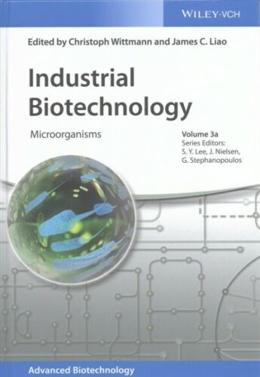
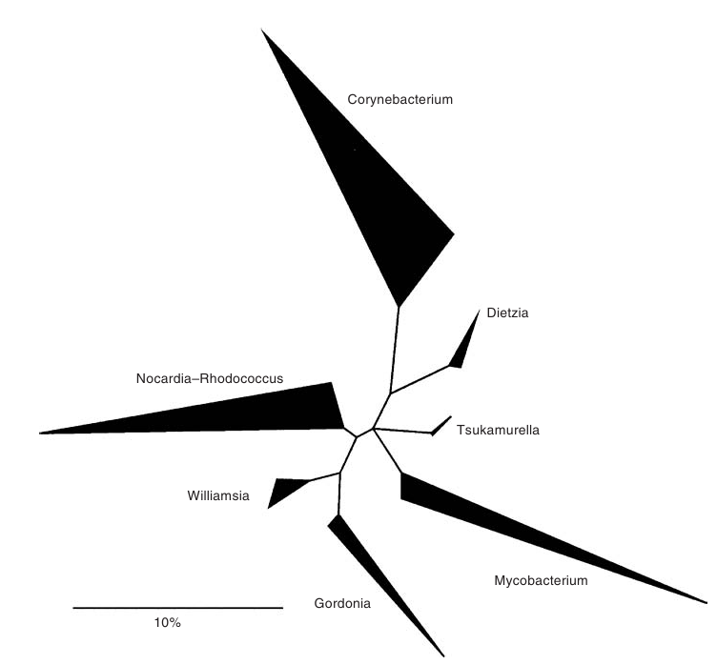
Почему Corynebacterium glutamicum?
Основу портфолио C. glutamicum составляет микробиологическое производство аминокислот
(оценка рынка на 2022 - US$ 25 млрд), в меньшей степени органических кислот, витаминов, терпеноидов, и др¹.
GRAS статус (нет липида А)
Устойчива и неприхотлива
Относительно быстро вырастает до больших плотностей
Неплохо изучена (в сравнении с E. coli)
Безопасная модель некоторых человеческих патогенов
Escherichia coli
Corynebacterium glutamicum
Bacillus subtilis
Pseudomonas putida
Clostridium acetobutylicum
Clostridium thermocellum
Thermoanaerobacter saccharolyticum
Lactic acid bacteria
Saccharomyces cerevisiae
Pichia pastoris
Myxobacterium
Streptomyces
Cyanobacteria
‘Brevibacterium lactofermentum’
‘Brevibacterium flavum’
1 - Wendisch VF. Metabolic engineering advances and prospects for amino acid production. Metab Eng. 2020 Mar;58:17-34
Notes:
Знаете, когда я слушаю результаты чужих прикладных исследований на непривычных для меня микроорганизмах, меня всегда интересует вопрос: «где место упоминаемого организма в ряду основных платформ промышленной биотехнологии». Если среди вас есть такие, кто не слышал о Corynebacterium glutamicum то

Slide 3
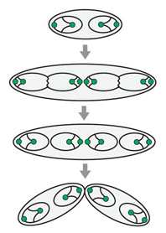
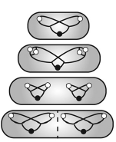
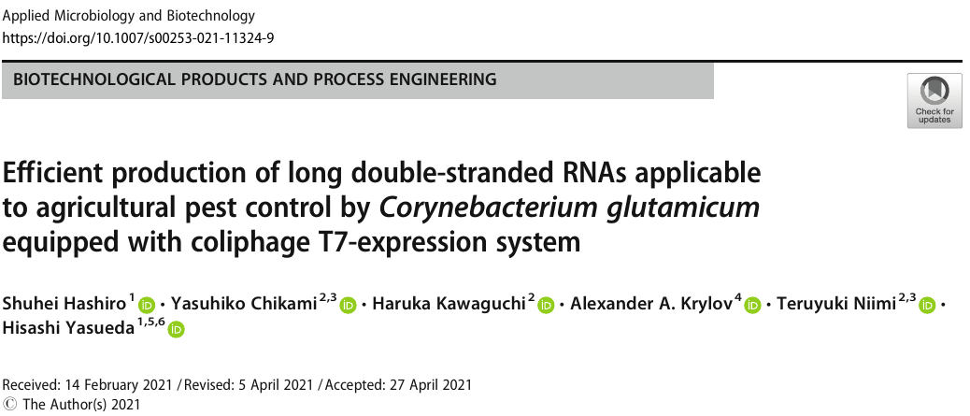
Почему хромосома в качестве мишени модификации?
Геном – совокупность внутриклеточного наследственного материала. Для C. glu штаммов-продуцентов геном физически может быть реализован в ДНК молекулах хромосом и плазмид.
Сама природа плазмид определяет бОльшое удобство применения in vitro методов их модификации. Хотя для E. coli, но не для C. glu, существуют способы in vivo клонирования ².
Лучше избегать создания плазмидных штаммов-продуцентов, т.к. плазмиды – это всегда дополнительная метаболическая нагрузка на клетку, вопросы стабильности штамма-продуцента и контроля горизонтального переноса генов в окружающую среду. Но иногда приходится разрабатывать плазмидные штаммы-продуценты…
Схема бактериальной репликации²
C .glutamicum E. coli
1 - Wang H et al. RecET direct cloning and Redαβ recombineering of biosynthetic gene clusters, large operons or single genes for heterologous expression. Nat Protoc. 2016 Jul;11(7):1175-90.
2 - Böhm K et al. Novel Chromosome Organization Pattern in Actinomycetales-Overlapping Replication Cycles Combined with Diploidy. mBio. 2017 Jun 6;8(3):e00511-17.

Slide 4
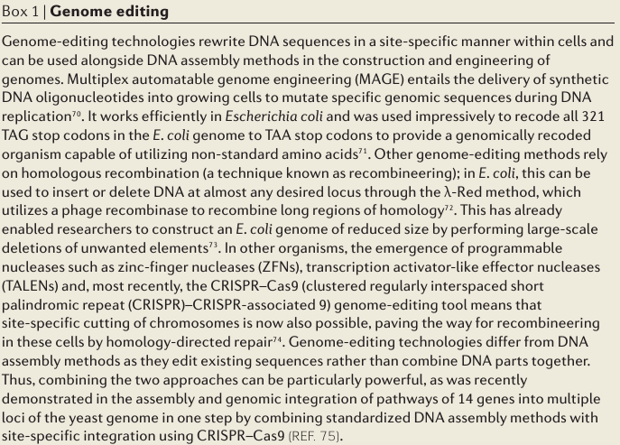
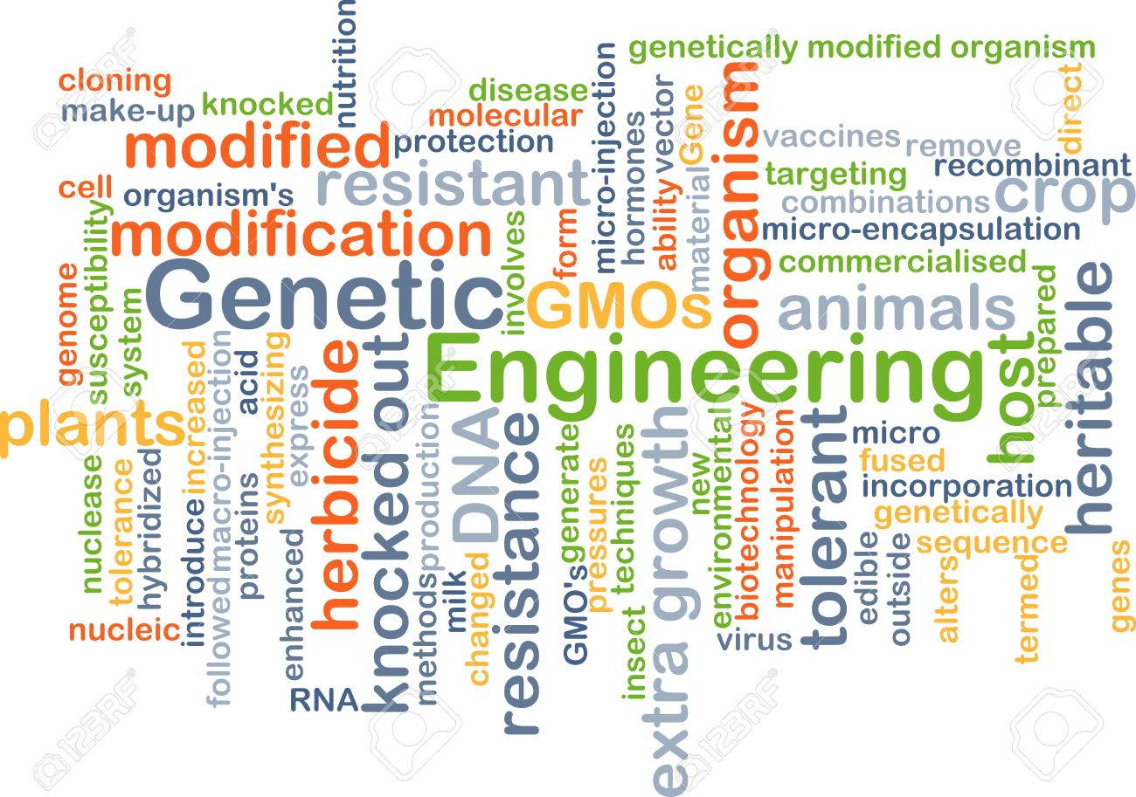
Все прецизионные методы ≡ Genome editing toolbox
Широкий смысл Genome editing
Узкий смысл Genome editing
¹
Тогда и сейчас это автопроизводство
1 - Casini A et al. Bricks and blueprints: methods and standards for DNA assembly. Nat Rev Mol Cell Biol. 2015 Sep;16(9):568-76.
Notes:
Знаете, выбирая название для темы моего выступления, я сознательно пошел на провокацию. Действительно, будь я почетным членом нескольких уважаемых академий или лаурятом известных премий, то как бы я его не назвал, аншлаг был бы обеспечен. Но я пока ни кто из вышеперечисленных и поэтому нужно было что-то громкое☺. Ведь мы все ведомы громкими именами и названиями, правда?
Все последние годы редактирование генома (Genome editing) привлекло к себе внимание очень большого числа специалистов. Более того, словосочетание «геномное редактирование» уже стало плотно ассоциироваться с подходами основанными на CRISPR/Cas вне независимости от целей и объекта применения. В неокрепших умах совсем юных ученых вообще редактирование генома подменяет собой генную инженерию. Вы только вдумайтесь редактирование - исправление ошибок/опечаток, замещает инженерию – разработку. Это ж какие-такие дефекты мы исправляем в отточенных эволюцией микроорганизмах. Только не поймите меня не правильно, я с большим воодушевлением воспринимаю прогресс в биомедицинских технологиях, где редактированию генома самое место☺.
Предлагаю вам вместе разобраться, где место редактированию генома при создании коринобактериальных штаммов-продуцентов для промышленной биотехнологии.

Slide 5
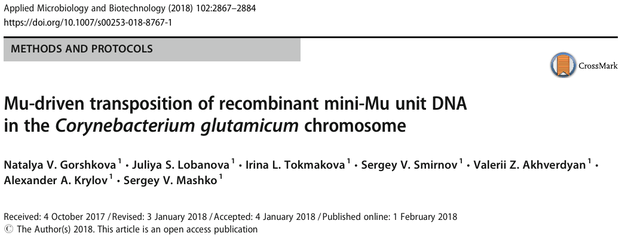
Непрецизионные и прецизионные методы
Непрецизионные методы^{2,3} – все еще полезны для: Tn-seq скрининга⁴, создания клеток с минимальным геномом⁵, или оптимизации дозы целевого гена и т.д.,
но с текущая парадигма Rational Design, делает их ортодоксальными в глазах многих исследователей
Последовательность появления прецизионных методов модификации хромосомы C. glu
HR
SSR
Rec
Cr/C
1990
1995
2000
2005
2010
2015
2020
1991
1999
2013
2017
Гомологичная
рекомбинация
Сайт-специфическая
рекомбинация
«Рекомбиниринг»
CRISPR/Cas
Все методы прецизионной модификации хромосомы C. glu вторичны,
так как были адаптированы к применению в данном организме
1 - Böhm K et al. Novel Chromosome Organization Pattern in Actinomycetales-Overlapping Replication Cycles Combined with Diploidy. mBio. 2017 Jun 6;8(3):e00511-17.
2 - Vertès AA et al. Transposon mutagenesis of coryneform bacteria. Mol Gen Genet. 1994 Nov 15;245(4):397-405.
3 - Suzuki N et al. High-throughput transposon mutagenesis of Corynebacterium glutamicum and construction of a single-gene disruptant mutant library. Appl Environ Microbiol. 2006 May;72(5):3750-5.
4 - Lim HC et al. Identification of new components of the RipC-FtsEX cell separation pathway of Corynebacterineae. PLoS Genet. 2019 Aug 22;15(8):e1008284.
5 - Tsuge Y et al. Random segment deletion based on IS31831 and Cre/loxP excision system in Corynebacterium glutamicum. Appl Microbiol Biotechnol. 2007 Apr;74(6):1333-41.
Notes:
Непрецизионные методы модификации также не будут рассматриваться, так как они не являются «редактированием». Однако, они хорошо разработаны для C.glu и полезны для некоторых специфичных задач. В основном методы используют Tn5, IS31831, и Mu транспозазы.
Каждый из упомянутых методов редактирования генома будет рассмотрен с точки зрения рядовых исследовательских запросов, как то максимальный размер вносимой модификации (например, точечный мутагенез гена или вставка/делеция целой экспрессионной единицы), затрачиваемый труд и время (определяет конечную скорость получения целевого мутантного штамма), а также эффективность (определяет общую стоимость создания целевого штамма-продуцента

Slide 6
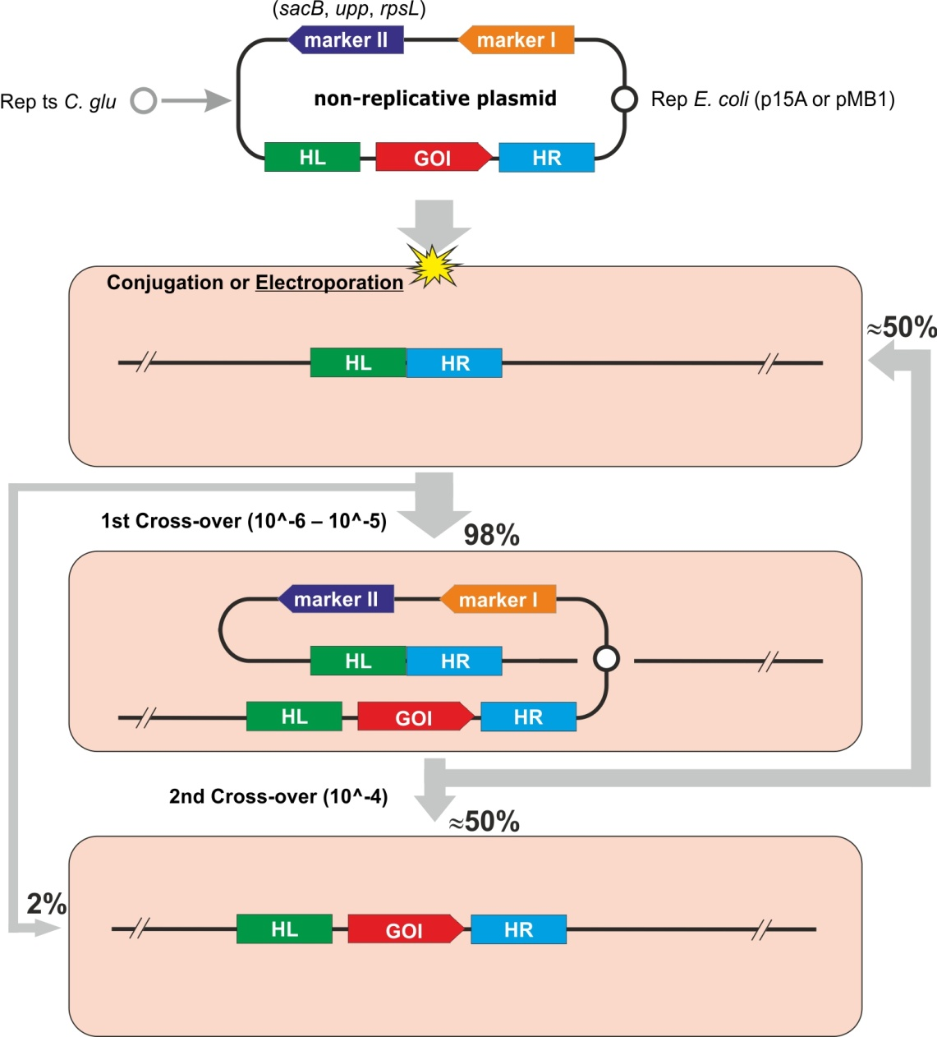
Гомологичная рекомбинация (HR)
Тип | Размер | Эффективность
Вставка | ≤ 5 т.п.о. | 10^1-2 CFU/μg*, ≤50%**
Делеция | ≤ 14 т.п.о.
* Лимитирующий фактор 1 - первый кросcовер суицидальной плазмиды
** Лимитирующий фактор 2 – эффективность контрселекции
Преимущества:
любой целевой локус
«бесшовные» модификации
отслеживаемые нецелевые модификации
Недостатки:
необходимость в сборке интегративной плазмиды
низкий выход целевых мутантов
Примеры интегративных плазмид:
pSUP301¹, pK18mobsacB², pSFKT2³, pBS5t^{4,} pCRD206⁵
1 - Schwarzer A & Pühler A. Manipulation of Corynebacterium glutamicum by gene disruption and replacement. Biotechnology (N Y). 1991 Jan;9(1):84-7.
2 - Schäfer A et al. Small mobilizable multi-purpose cloning vectors derived from the Escherichia coli plasmids pK18 and pK19: selection of defined deletions in the chromosome of Corynebacterium glutamicum. Gene. 1994 Jul 22;145(1):69-73.
3 - Nakamura J et al. Temperature-sensitive cloning vector for Corynebacterium glutamicum. Plasmid. 2006 Nov;56(3):179-86.
4 - Chinen A et al. Innovative metabolic pathway design for efficient l-glutamate production by suppressing CO2 emission. J Biosci Bioeng. 2007 Mar;103(3):262-9.
5 - Okibe N et al. Efficient markerless gene replacement in Corynebacterium glutamicum using a new temperature-sensitive plasmid. J Microbiol Methods. 2011 May;85(2):155-63
Notes:
В основе подхода лежит способность клетки интегировать ДНК молекулу в хромосому по протяженной гомологии
Далее варьируется только метод доставки (электротрансформация или конъюгация), метод эффективного и быстрого отбора результата вторичной рекомбинации (контрселекция sacB, upp, прямая селекция rpsL*, стимулирование вторичной рекомбинации внесением дц разрыва)
JM110 как донор интегративной плазмиды

Slide 7
Гомологичная рекомбинация (HR)
pK18mobsacB
pK18mobrpsL¹
Получение целевого интегративного вектора.
Доставка вектора в клетку.
2-3 д
2-3 д
Получение колоний. Подтверждение наличия целевой модификации.
2-3 д
1 д
Получение колоний. Подтверждение наличия целевой модификации.
3-4 д
2 д
7-10 д
( ≈2 нед)
5-6 д
( ≈1 нед)
Итого:
1 - Wang T et al. An update of the suicide plasmid-mediated genome editing system in Corynebacterium glutamicum. Microb Biotechnol. 2019 Sep;12(5):907-919
2 - Kim IK et al. The small ribosomal protein S12P gene rpsL as an efficient positive selection marker in allelic exchange mutation systems for Corynebacterium glutamicum.
J Microbiol Methods. 2011 Jan;84(1):128-30.
Notes:
Что с временем, необходимым для осуществления одной модификации. Вне зависимости от типа интегративной плазмиды, как минимум придется потратить 2-3 дня на клонирование протяженных участков гомологии и целевого гена в структуру плазмиды и получения чистого препарата плазмиды для электропорации. Применение конъюгации, как метода доставки в C. glu клетку, я давно уже не встречал, ее заменила оптимизированная для C. glu эффективная электропорация. Далее существенного уменьшения времени эксперимента можно добиться если заменить культивирование на агаризованной среде, культивированием в жидкой. Дело в том что C.glu даже на богатой среде (как то BHI), формирует приличные по размерам колонии в течении от 24 часов роста. Однако, протокол с плазмидой pK18mobrpsL, требует внесения в реципиентный целевой дополнительной штамм мутации, которую, возможно придется потом закрывать. В целом 2 недели и у Вас есть бесшовная вставка до 5 т.п.о. там, где нужно.

Slide 8
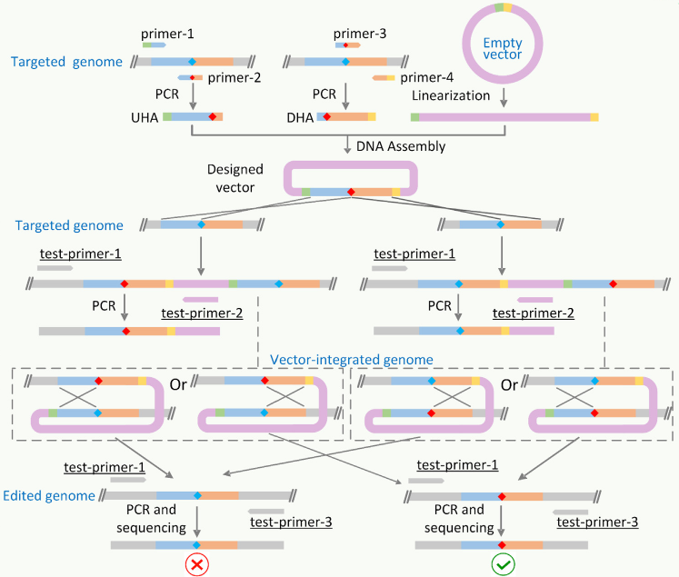
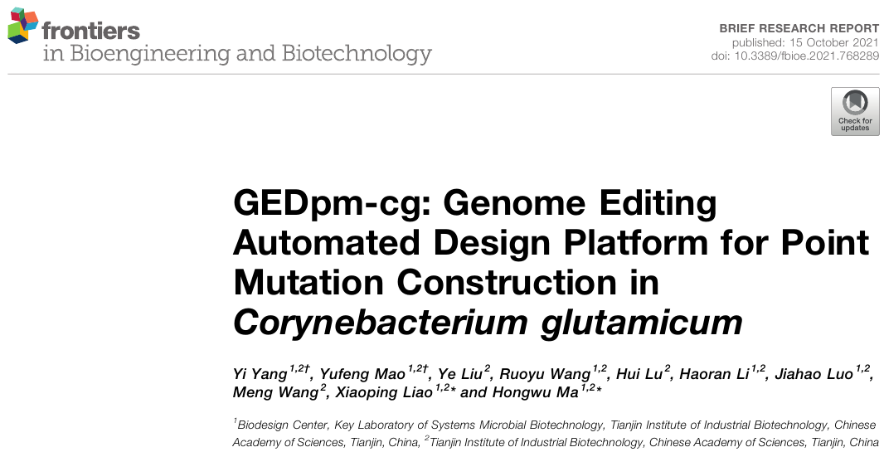
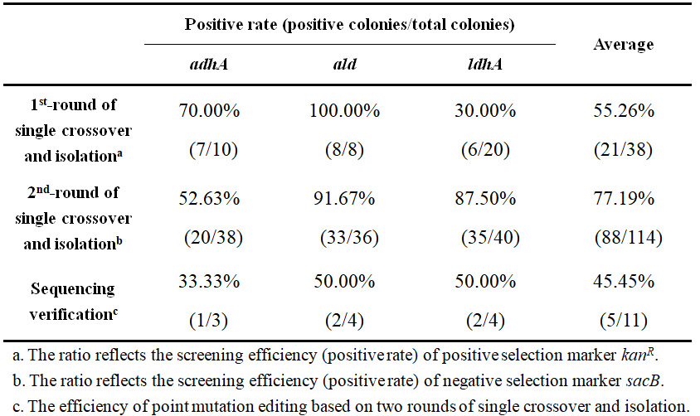
Гомологичная рекомбинация (HR)
pK18mobsacB
Notes:
Примеры экстремумов данного метода

Slide 9
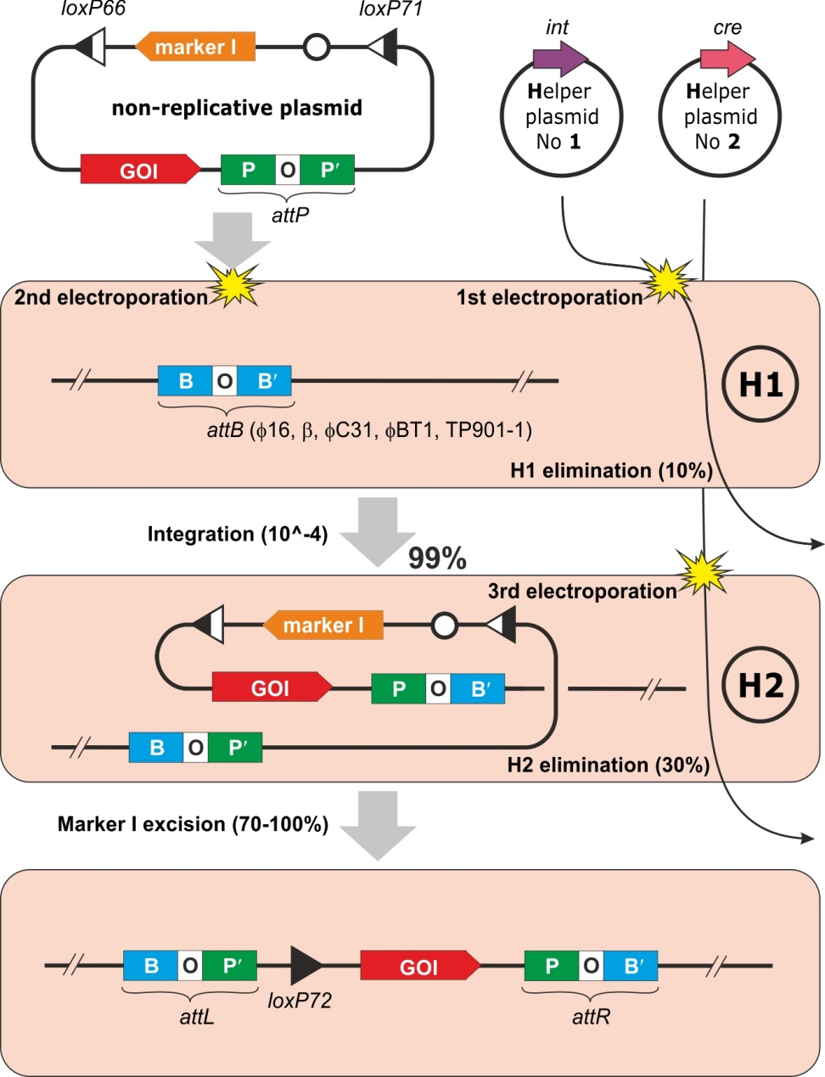
Сайт-специфическая рекомбинация (SSR)
Тип | Размер | Эффективность
Вставка | ≤ 24 т.п.о. | 10^3-5 CFU/μg*
Делеция | ≤ 56 т.п.о. | 70-100%
* определяется эффективностью трансформации и активностью соответствующего белка-интегразы
Преимущества:
возможна одновременная множественная интеграция (2(↓10^1-2))
отслеживаемые нецелевые модификации
Недостатки:
оставляет «швы»/«шрамы»
необходимость в специфических сайтах
необходимость в сборке интегративной плазмиды
≥2 последовательных электропораций
Примеры интегративных плазмид:
pK-PIM¹, pA3253², pCRIM-CmR-lox-attPφ16³, pTES⁴, pRT802⁵ , pJS31⁶
1 - Oram M et al. Bacteriophage-based vectors for site-specific insertion of DNA in the chromosome of Corynebacteria. Gene. 2007 Apr 15;391(1-2):53-62.
2 - Moreau S et al. Site-specific integration of corynephage phi16: construction of an integration vector. Microbiology (Reading). 1999 Mar;145 ( Pt 3):539-548.
3 - Lobanova JS et al. Genome engineering of the Corynebacterium glutamicum chromosome by the Extended Dual-In/Out strategy. J Microbiol Methods. 2022 Sep;200:106555.
4 - Marques F et al. Engineering Corynebacterium glutamicum with a comprehensive genomic library and phage-based vectors. Metab Eng. 2020 Nov;62:221-234.
5 - Gregory MA et al. Integration site for Streptomyces phage phiBT1 and development of site-specific integrating vectors. J Bacteriol. 2003 Sep;185(17):5320-3.
6 - Shen J et al. A novel genetic tool for metabolic optimization of Corynebacterium glutamicum: efficient and repetitive chromosomal integration of synthetic promoter-driven expression libraries.
Appl Microbiol Biotechnol. 2017 Jun;101(11):4737-4746.

Slide 10
Сайт-специфическая рекомбинация (SSR)
pCRIM-CmR-
lox-attPφ16
pTES
Получение целевого интегративного вектора.
Доставка хелпера 1 в клетку.
Доставка вектора в клетку.
3-4 д
3-4 д
Получение колоний. Подтверждение наличия целевой модификации.
Удаление хелпера 1 из клетки.
Доставка хелпера 2 в клетку.
8-9 д
1-2 д
Получение колоний.
Удаление хелпера 2 из клетки.
Подтверждение наличия целевой модификации.
8-9 д
8-9 д
19-22 д
(≈3 нед)
12-15 д
( ≈2 нед)
Итого:

Slide 11
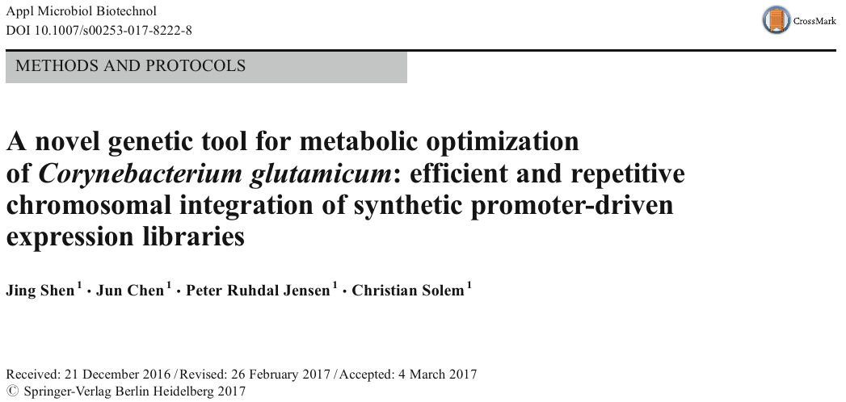
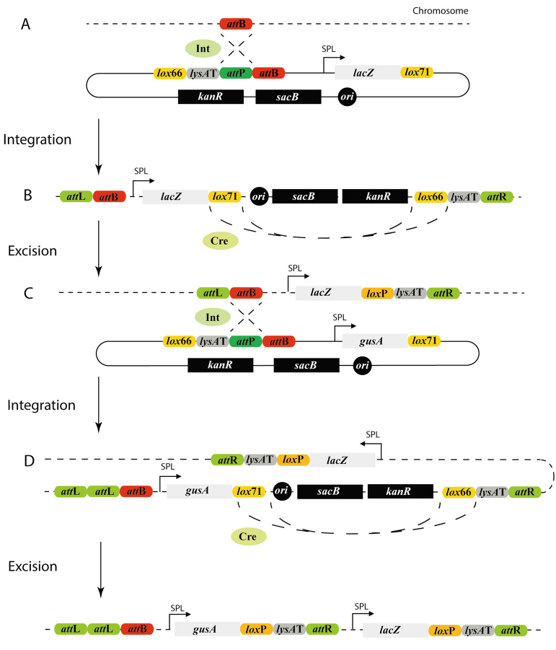
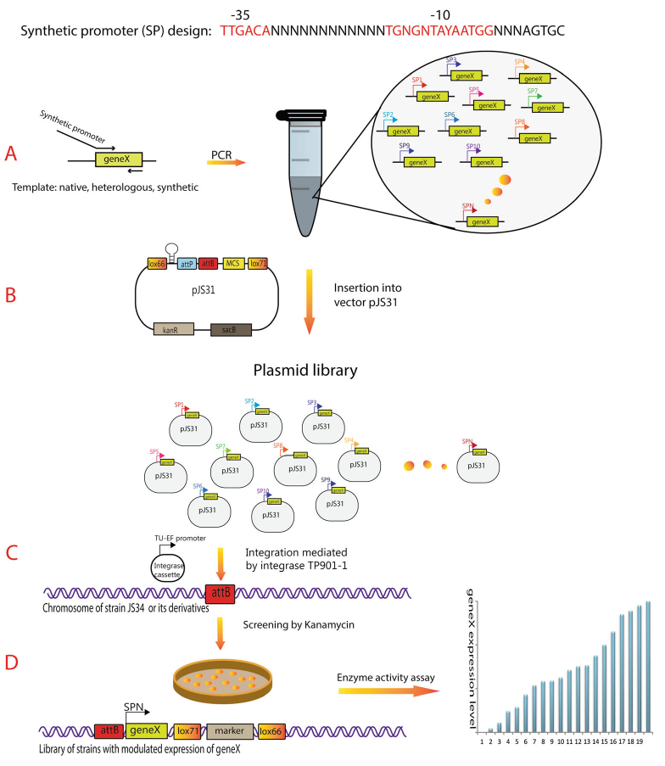
Сайт-специфическая рекомбинация (SSR) + Гомологичная рекомбинация (HR)
Удобно при конструировании мутантных библиотек
1.3x10^3 CFU/μg DNA→10/10
7/10

Slide 12
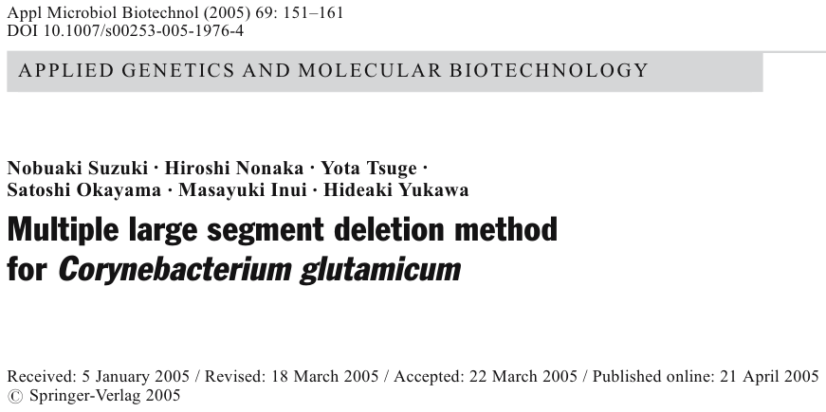
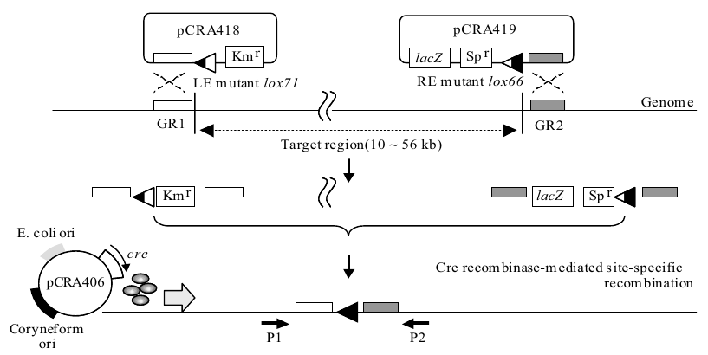
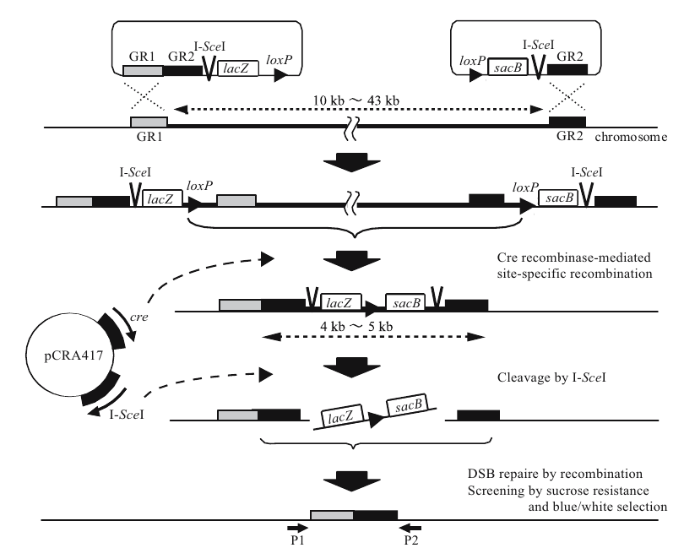
Гомологичная рекомбинация (HR) + Сайт-специфическая рекомбинация (SSR)
Удобно при конструировании делеций протяженных участков хромосомы
≈200 CFU
Notes:
Примеры экстремумов данного метода

Slide 13
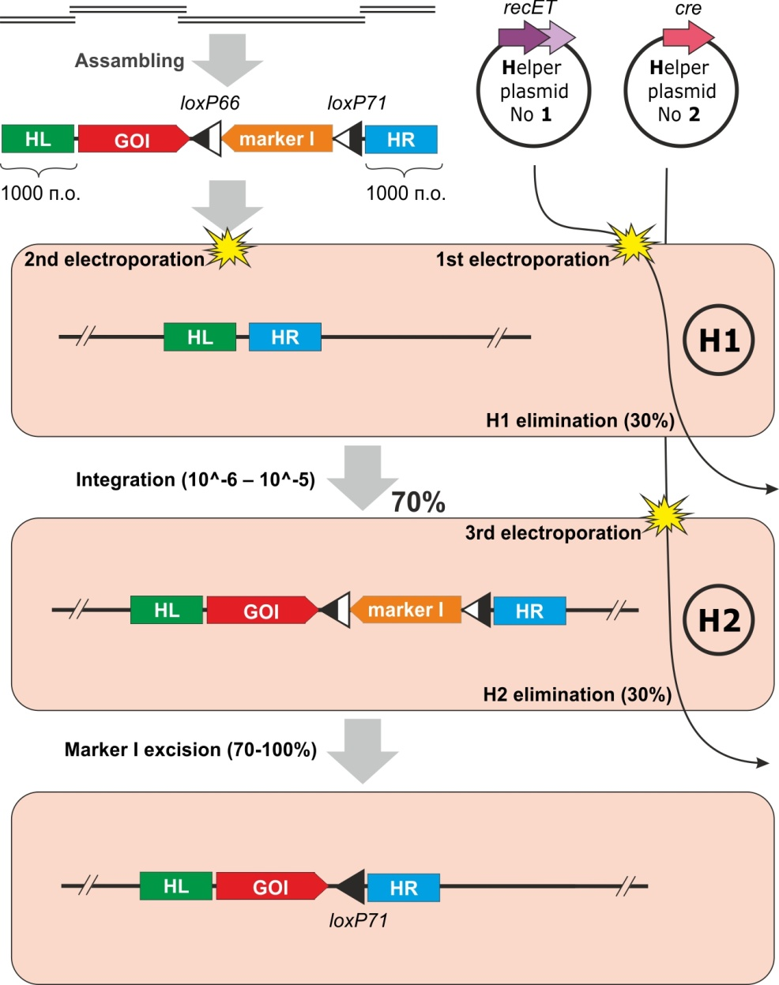
«Рекомбининринг» (Rec) = RecA-независимая гомологичная рекомбинация
Тип | Размер | Эффективность
Вставка | ≤ 10 т.п.о. | 10^2-4 CFU/μg*
Делеция | ≤ 40 т.п.о.
* сильно зависит от типа системы, мишени, от типа и размеров целевой модификации
Преимущества:
любой целевой локус
возможна одновременная множественная интеграция (2(↓10^3)⁵; 3-5(↓10^2)⁶)
отслеживаемые нецелевые модификации
Недостатки:
оставляет «швы»
необходимость в сборке линейного ДНК фрагмента из ≥3-х фрагментов
≥2 последовательных электропораций
Примеры плазмид-хелперов No1:
pEKEx3-recT¹, pEC-recE/recT², pVC-Am^{R}-LacI-P_{trc-id2}-RecE⁵⁶⁴T³, pXMj19-recET⁴, pEC-recET_rep⁵
1 - Binder S et al. Recombineering in Corynebacterium glutamicum combined with optical nanosensors: a general strategy for fast producer strain generation. Nucleic Acids Res. 2013 Jul;41(12):6360-9.
2 - Huang Y et al. Recombineering using RecET in Corynebacterium glutamicum ATCC14067 via a self-excisable cassette. Sci Rep. 2017 Aug 11;7(1):7916.
3 - Lobanova JS et al. Genome engineering of the Corynebacterium glutamicum chromosome by the Extended Dual-In/Out strategy. J Microbiol Methods. 2022 Sep;200:106555.
4 - Ye Y et al. Genomic Iterative Replacements of Large Synthetic DNA Fragments in Corynebacterium glutamicum. ACS Synth Biol. 2022 Apr 15;11(4):1588-1599.
5 - Li C et al. Optimizing recombineering in Corynebacterium glutamicum. Biotechnol Bioeng. 2021 Jun;118(6):2255-2264.
6 - Li C et al. Heterologous production of α-Carotene in Corynebacterium glutamicum using a multi-copy chromosomal integration method. Bioresour Technol. 2021 Dec;341:125782.
Notes:
Для получения безшромовой модификации необходимо использовать контр селективный маркер в исходной кассете, и второй раунд осуществить либо через интеграцию второго лин фрагмента, либо простимулировать внутримолекулярную гомологичную рекомбинацию за счет дц разрыва (Ma 2014)

Slide 14
«Рекомбининринг» (Rec) = RecA-независимая гомологичная рекомбинация
pVC-Am^{R}-LacI-P_{trc-id2}-RecE⁵⁶⁴T
pEC-recET_rep
Получение целевой линейной дцДНК молекулы.
Доставка хелпера 1 в клетку.
Доставка линейной дцДНК в клетку.
3-4 д
4-5 д
Получение колоний. Подтверждение наличия целевой модификации.
Удаление хелпера 1 из клетки.
Доставка хелпера 2 в клетку.
8-9 д
Получение колоний.
Удаление хелпера 2 из клетки.
Подтверждение наличия целевой модификации.
8-9 д
10 д
19-22 д
(≈3 нед)
14-15 д
( ≈2 нед)
Итого:
Notes:
Для получения безшромовой модификации необходимо использовать контр селективный маркер в исходной кассете, и второй раунд осуществить либо через интеграцию второго лин фрагмента, либо простимулировать внутримолекулярную гомологичную рекомбинацию за счет дц разрыва (Ma 2014)

Slide 15
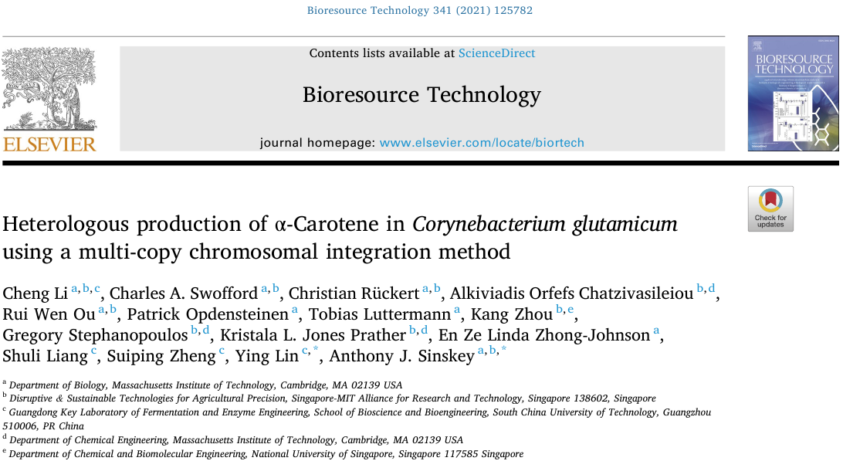
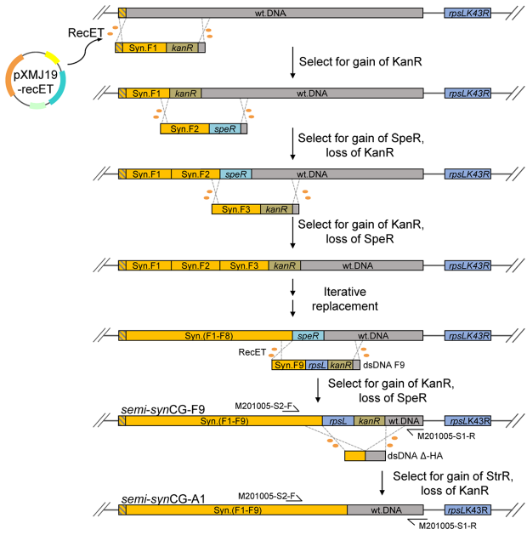
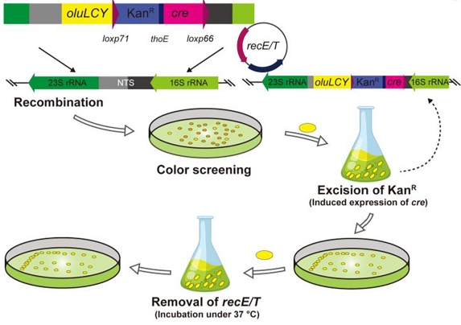
«Рекомбининринг» (Rec) = RecA-независимая гомологичная рекомбинация
0,5% efficiency of triple integration
Each step 3-5 days, and 1-14% efficiency
Notes:
Для получения безшромовой модификации необходимо использовать контр селективный маркер в исходной кассете, и второй раунд осуществить либо через интеграцию второго лин фрагмента, либо простимулировать внутримолекулярную гомологичную рекомбинацию за счет дц разрыва (Ma 2014)

Slide 16
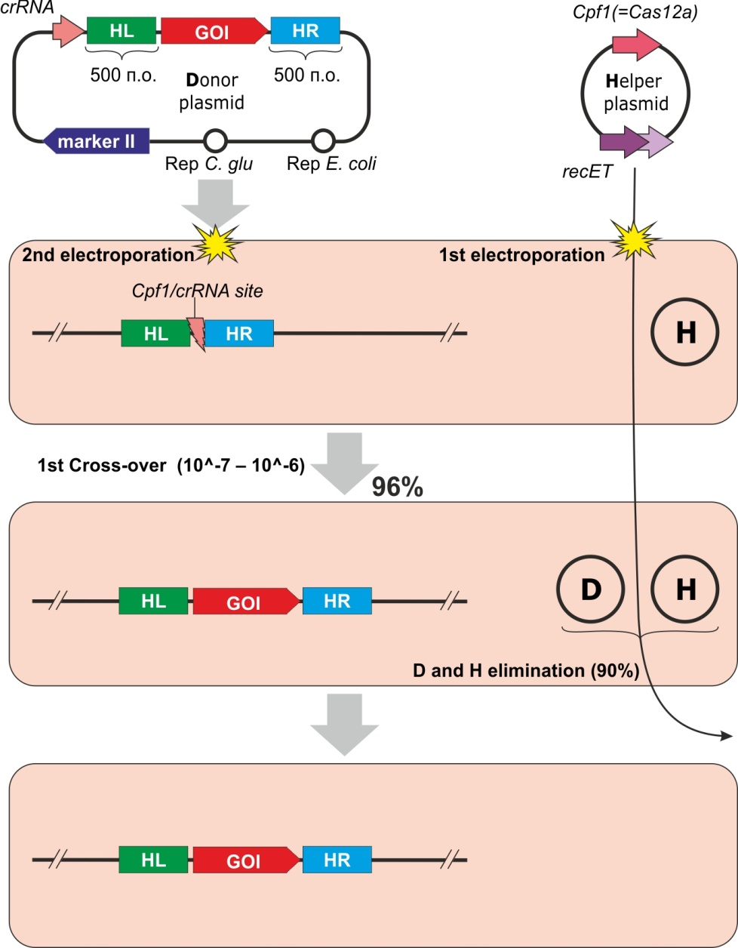
Cas-ассоциированная рекомбинация (Cr/C)
Francisella novicida of
Тип | Размер | Эффективность*
Вставка | ≤ 5 т.п.о. | 10^1-2 CFU/μg, 10-100%
Делеция | ≤ 20 т.п.о.
* сильно зависит от типа системы, мишени, от типа и размеров целевой модификации
Преимущества:
«бесшовные» модификации
возможна одновременная множественная оцДНК-обусловленная модификация (2 (↓10^1-2)²;
2 и 3 (90%, 7%)³)
Недостатки:
не любой целевой локус за раз
неотслеживаемые нецелевые модификации
необходимость в сборке донорской для интеграции и делеций или crRNA-кодирующей плазмиды
Некоторые знаменательные системы:
(pJYS2(3) + pJYS1Ptac(-RecET)^{1,} ³, (pgRNA4(5) + pCas9)², (pXMsacB-crRNA-donor + pECΔper1-Cpf1-RecET)⁴, pCCG1(2)⁵
1 - Jiang Y et al. CRISPR-Cpf1 assisted genome editing of Corynebacterium glutamicum. Nat Commun. 2017 May 4;8:15179.
2 - Liu et al. Development of a CRISPR/Cas9 genome editing toolbox for Corynebacterium glutamicum. Microb Cell Fact. 2017 Nov 16;16(1):205.
3 - Zhao N et al. Multiplex gene editing and large DNA fragment deletion by the CRISPR/Cpf1-RecE/T system in Corynebacterium glutamicum. J Ind Microbiol Biotechnol. 2020 Aug;47(8):599-608.
4 - Su R et al. Enhanced production of D-pantothenic acid in Corynebacterium glutamicum using an efficient CRISPR-Cpf1 genome editing method. Microb Cell Fact. 2023 Jan 6;22(1):3.
5 -

Slide 17
Cas-ассоциированная рекомбинация (Cr/C)
pXMsacB-crRNA-donor
+
pECΔper1-Cpf1-RecET
pCCG1
Получение целевого донорского вектора.
Доставка хелпера в клетку.
Доставка вектора в клетку.
4-5 д
Получение колоний. Подтверждение наличия целевой модификации.
2-3 д
4-6 д
Удаление хелпера и донорского вектора (?) из клетки.
2-3 д
3 д
8-11 д
( ≈2 нед)
7-9 д
(≈2 нед)
Итого:

Slide 18
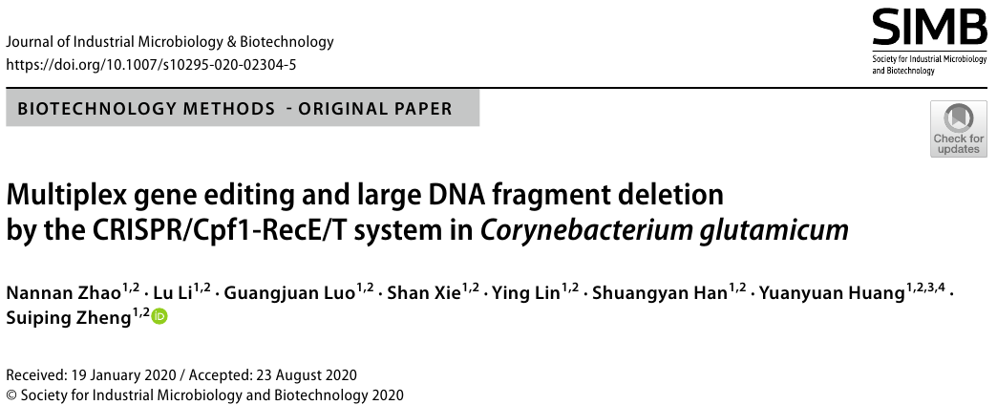
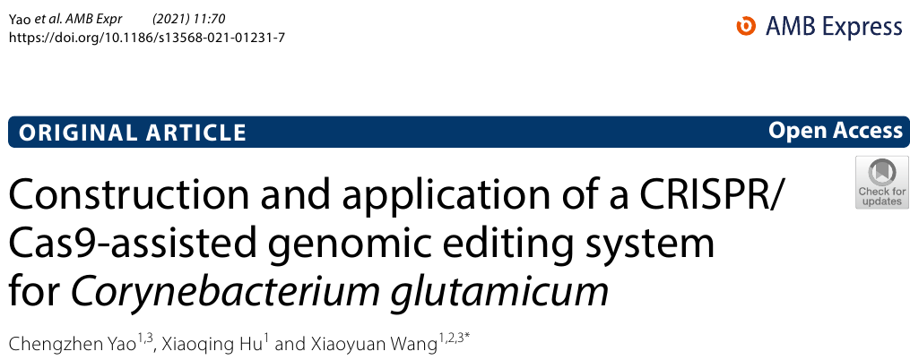
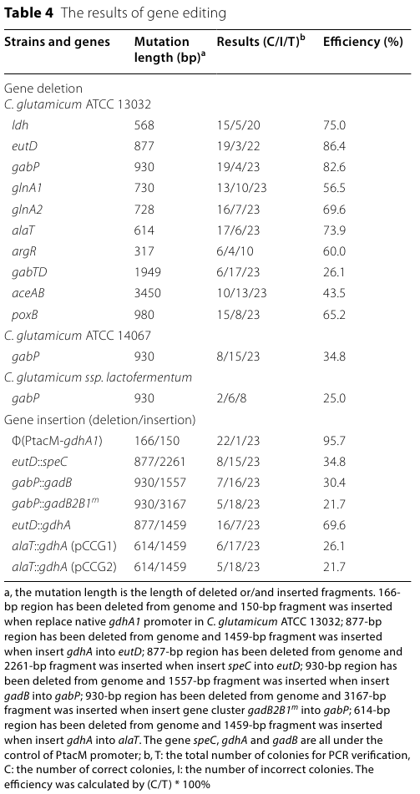
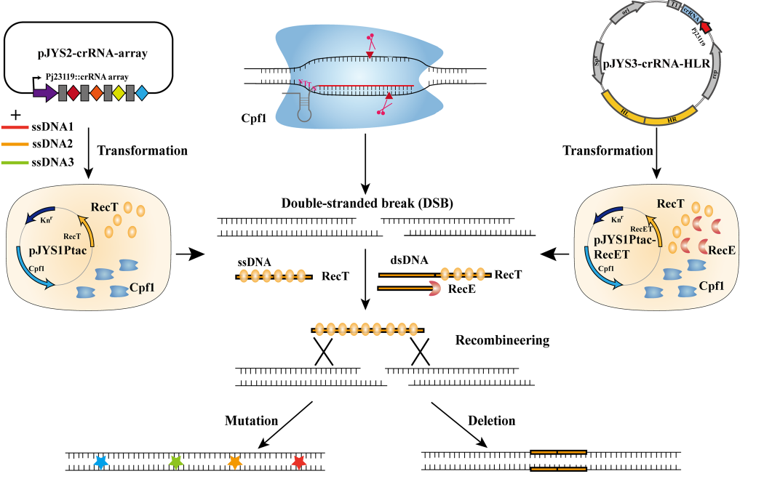
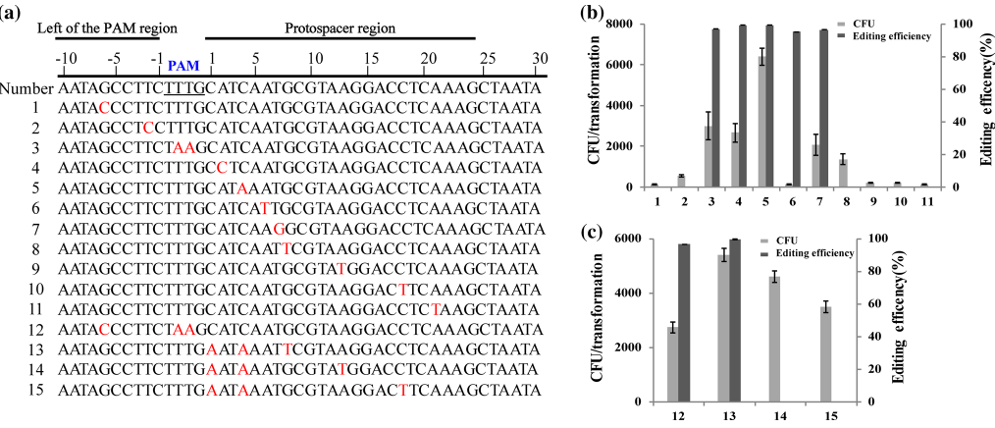
Cas-ассоциированная рекомбинация (Cr/C)
Пример точечного мутагенеза
Пример конструирования c Cas9, но без RecET (pCCG1)

Slide 19
Сводная таблица характеристик упомянутых методов
подход
 | HR | SSR | Rec | Cr/C
Вставка: размер, т.п.о. эффективность, CFU/μg
Делеция: размер, т.п.о. эффективность, CFU/μg
«Швы» | - | + | + | +/-
Любая мишень | + | +/- | +/- | +/-
Длительность | 1-2 недели | 2-3 недели | 2-3 недели | 1-2 недели
Отслеживаемые нецел. модиф. | + | + | + | -
Возм. множ. модиф. | - | + | + | +
особенность
≤50%
10-100%
70-100%
≤50%
10-100%

Slide 20
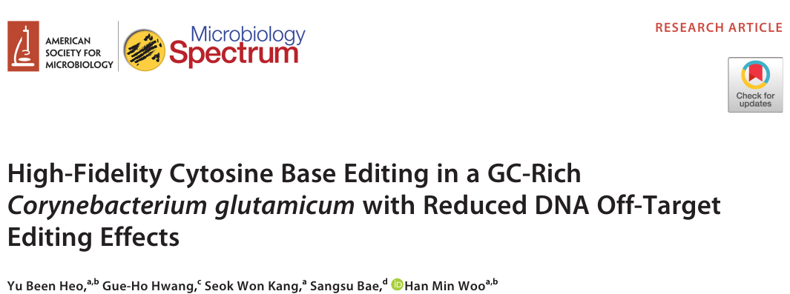
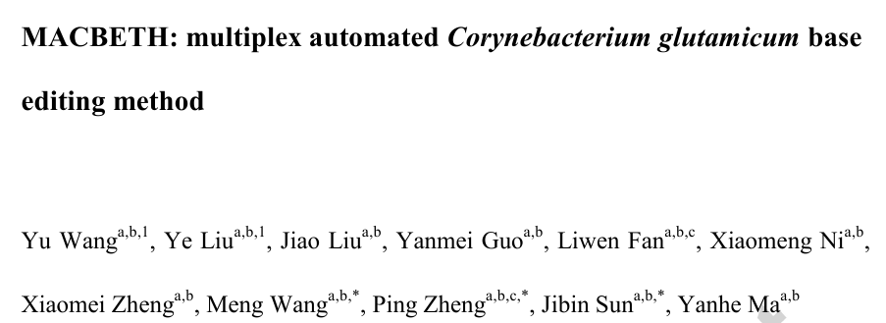
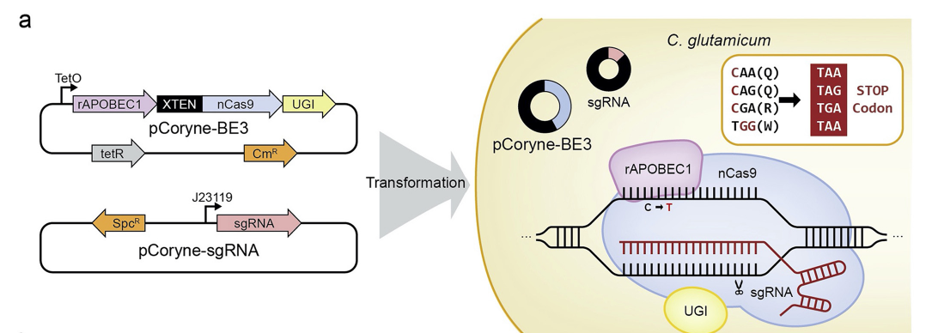
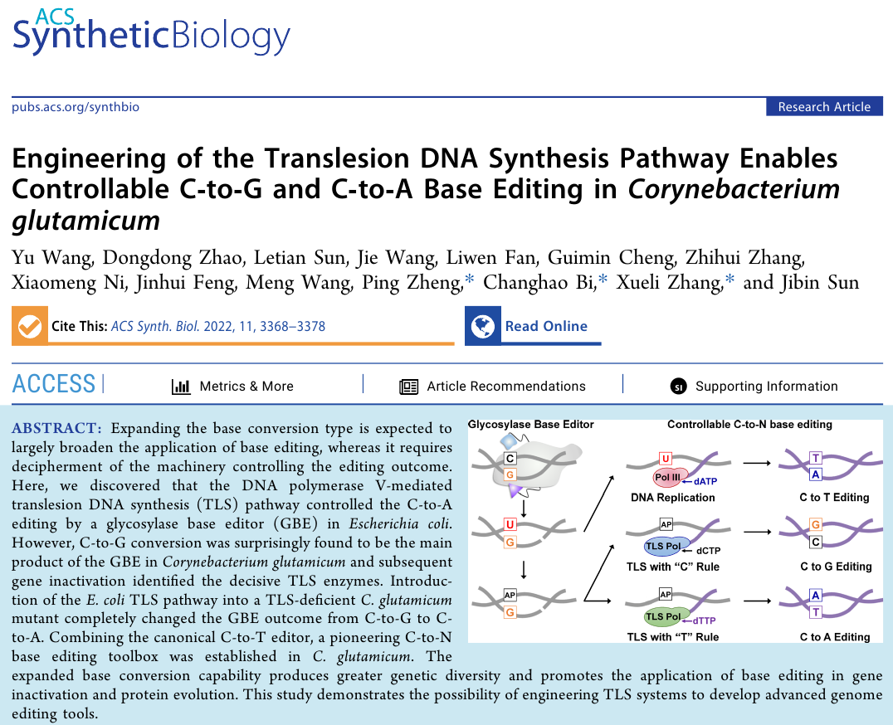
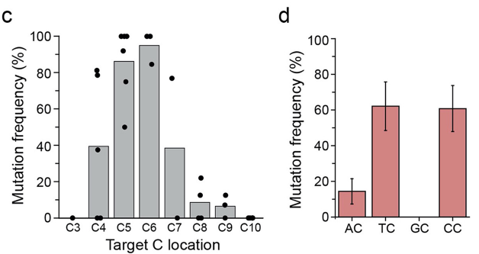
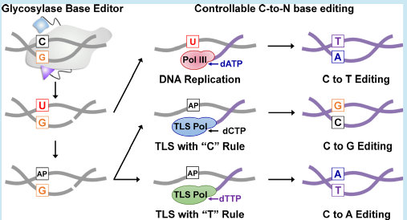
Cas-ассоциированный точечный мутагенез (Cr/C)
2022-ой!
2018-ый!
1,2,3 locus editing - 100% ?(5 pas), 87%, 23% (8 pas), respectively
десятки off-target мутаций☹
2022-ой!
2022-ой!

Slide 21
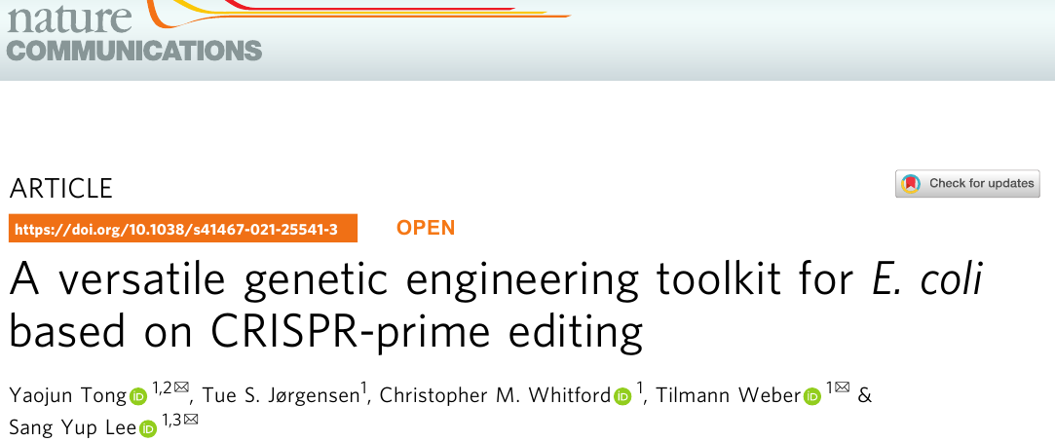
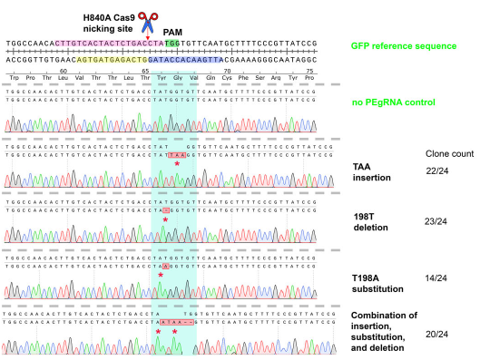
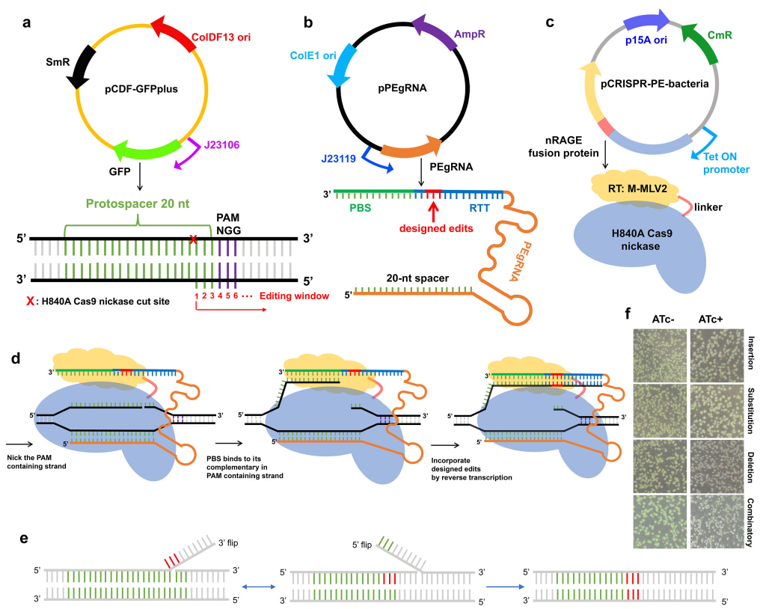
Cas-ассоциированный точечный мутагенез (Cr/C)
2021-ый
Пока не адаптировано для C. glutamicum

Slide 22
Центры разработок инструментария для работы с C. glutamicum
advanced tools investigations
AGRI (Moscow, Russia); Beijing Institute of Technology (Beijing, China); Bielefeld University (Bielefeld, Germany); Chonbuk National University (Jeonju, South Korea); FBL Ajinomoto (Kawasaki, Japan); Institute of Microbiology, CAS (Beijing, China); Institute of Ulm (Ulm, Germany); Institute of Bio- and Geosciences, IBG (Jülich, Germany); Jiangnan University (Wuxi, China); Korea Advanced Institute of Science and Technology, KAIST (Daejeon, South Korea); MIT (Cambridge, USA); National Technology Innovation Center of Synthetic Biology (Tiajin, China); Research Institute of Innovative Technology for the Earth, RITE (Kyoto, Japan); Seoul National University (Seoul, South Korea); Shanghai Institutes of Biological Science, CAS (Shanghai, China); Shanghai Reseaurch and Development Center of Inductrial Biotechnology (Shanghai, China); Shanghai Tech University (Shanghai, China); Singapore-MIT Alliance for Research and Technology (Singapore, Singapore); South China University of Technology (Guangzhou, China); Sungkyunkwan University (Suwon, South Korea); Technical Reasearch Laboratories, Kyowa Hakko Kogyo (Hofu, Japan); Technical University of Denmark (Kongens Lyngby, Denmark); Tianjin Institute of Industrial Biotechnology, CAS (Tianjin, China); Tianjin University (Tianjin, China); Tokyo Institute of Technology (Yokohama, Japan); Tsukuba Research Center (Inashiki, Japan); University of Maryland Baltimore (Baltimore, USA); University of Porto (Porto, Portugal); ; University of Rennes 1 (Rennes, France); Zymergen Inc. (Emeryville, USA)

Slide 23
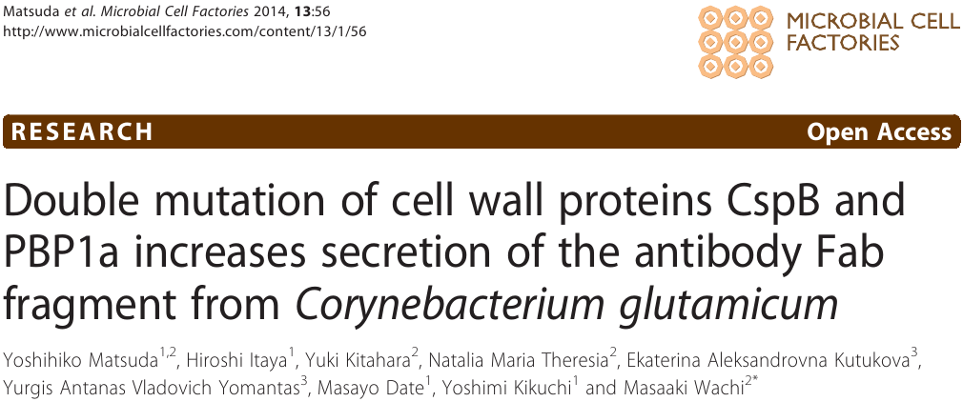
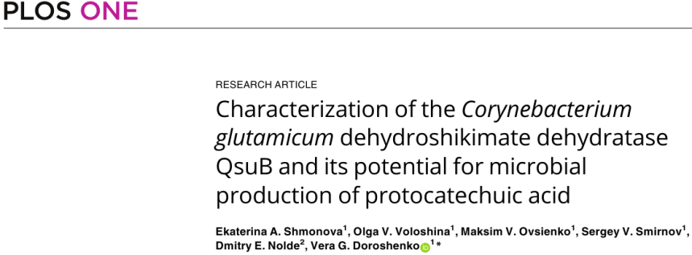
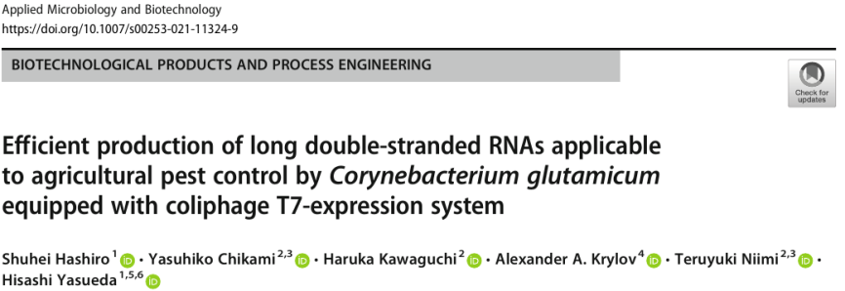
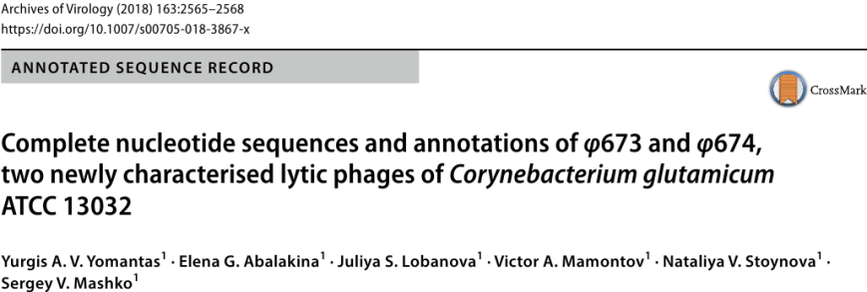
Опубликованные (≤ 10 лет) работы АГРИ связанные с C. glutamicum
Rec
Cr/C
2013
2015
2017
2020

Slide 24
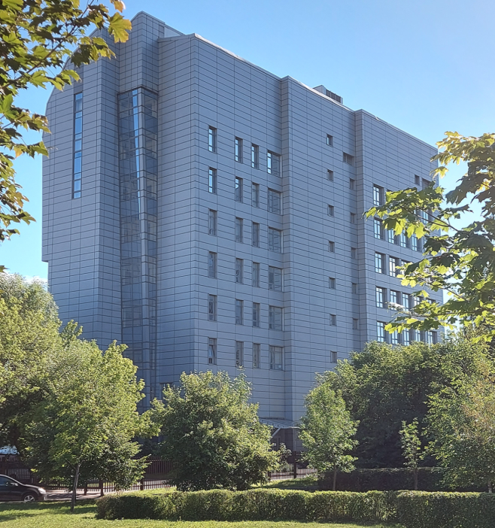
Благодарности моим нынешним и бывшим коллегам:
Вид с Варшавского ш., в центр
Машко С.В.
Минаевой Н.И.
Гулевичу А.Ю.
Рыбаку К.В.
Скороходовой А.Ю.
Бирюковой И.В.
Смирнову С.В.
Nagai Yuri
Голубевой Л.И.
Паничкину В.Б.
Киселевой Е.М.
Горшковой Н.В.
Зименкову Д.В.
Колонтаевскому Е.Е.
Лобановой Ю.С.
Щуплецову М.С.
Шаповаловой В.В.
Кузнецовой Е.Н.
Ублинской А.А.
Мамченковой П.В.
Сабирзянову Ф.А.
Закатаевой Н.П.
Стойновой Н.В.
Россия, Москва, 1-ый Дорожный проезд, д. 1, корп. 1
https://agri.ru
Notes:
Здравствуйте, уважаемые коллеги и просто любознательные товарищи!
Спасибо председателю (?) за теплое представление и организаторам за предоставленную возможность выступить, так сказать, на злобу дня☺

Slide 25
Методы прецизионной модификации хромосомы Corynebacterium glutamicum Крылов Александр Александрович Спасибо за внимание!
Notes:
Здравствуйте, уважаемые коллеги и просто любознательные товарищи!
Спасибо председателю (?) за теплое представление и организаторам за предоставленную возможность выступить, так сказать, на злобу дня☺

